Slide 1
DMAIC
Fase measure- medir

Slide 2
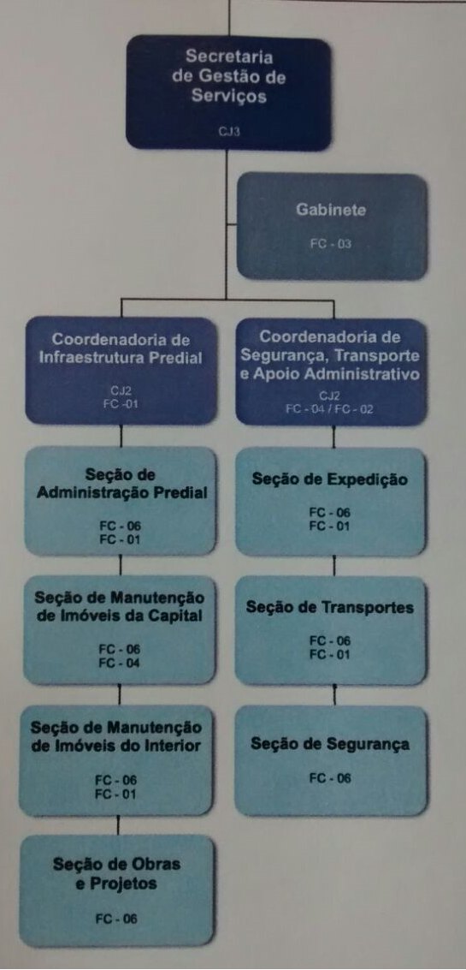
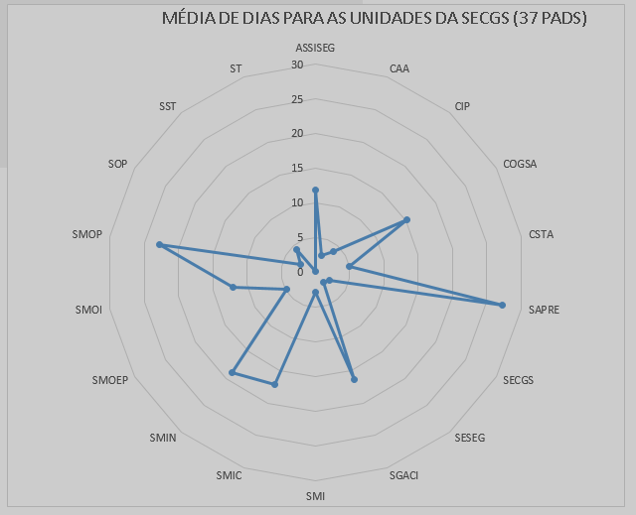
Quais os fatores de estratificação

Slide 3
Quais são os focos do problema ?

Slide 4
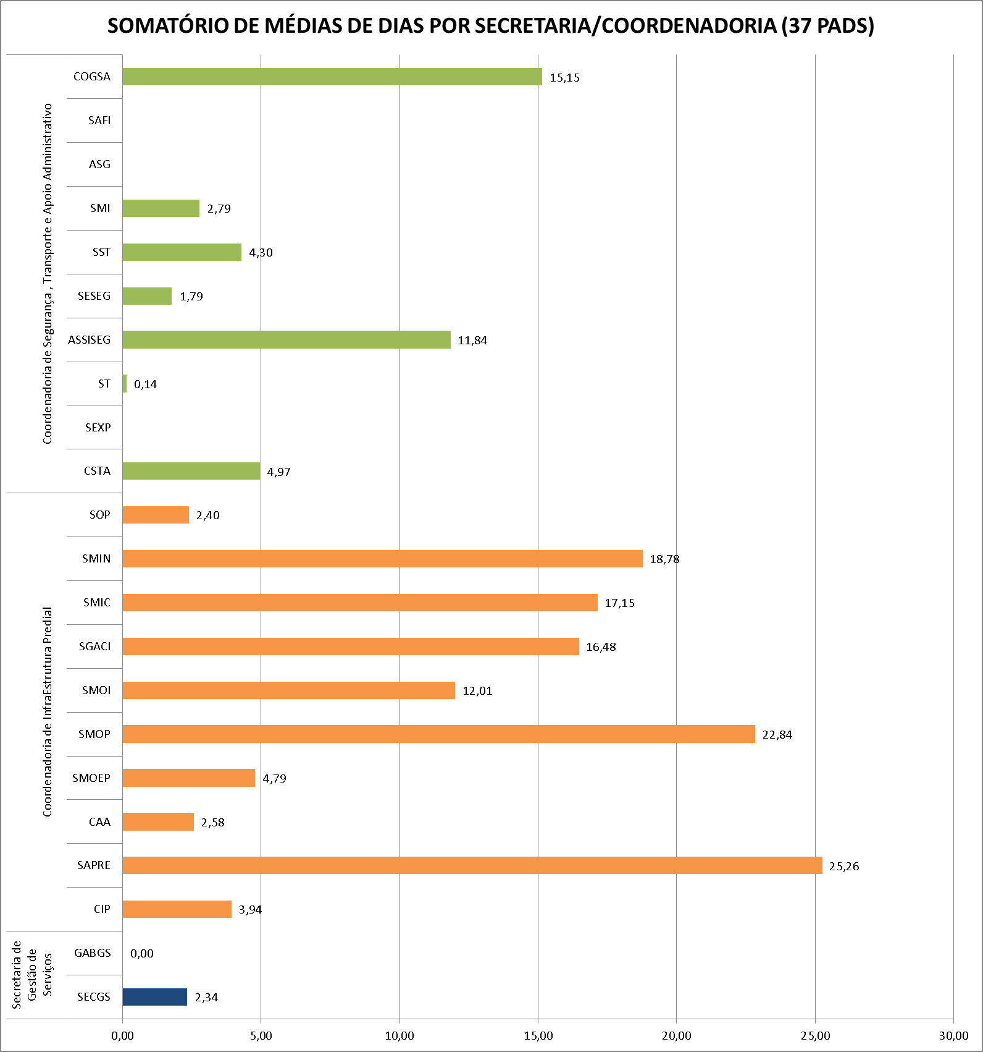

Slide 5
Cartas de Controle
Como os focos se comportam ao longo do tempo

Slide 8
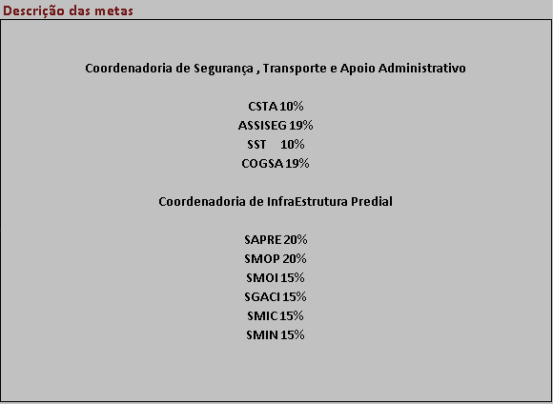
Quais são as metas específicas para cada um dos focos?

Slide 9
As metas específicas são suficientes para alcance da meta geral?

Slide 11
